Slide 1
Классный час 7-а на тему “ПрАВИЛА ДОРОЖНОГО движения.”

Slide 2
Каждый должен соблюдать правила дорожного движения , будь ты пешеход или водитель!

Slide 3
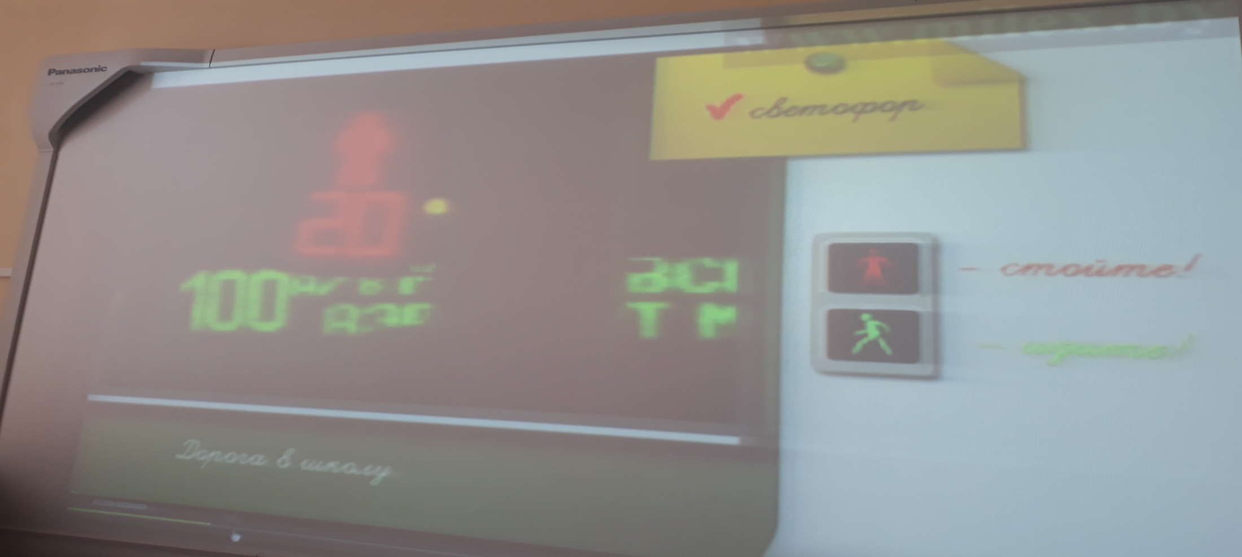
Переходить дорогу только на зеленый свет!

Slide 4
Не переходить дорогу в неположенном месте!

Slide 5
Никогда не нарушайте правила дорожного движения!

